Slide 1

2 학기
JAVA Class
‘이것이 자바다 3판’
Made by Lewis 2024.09

Slide 2
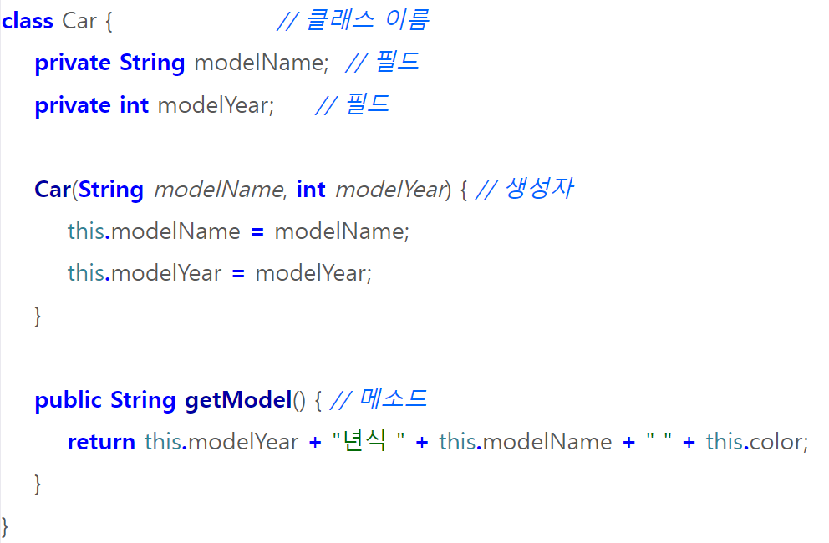
1. 복습 - 클래스 구성 요소
필드
- 클래스에 포함된 변수(variable)
- 선언된 위치에 따라
1. 클래스 변수(static variable)
2. 인스턴스 변수(instance variable)
3. 지역 변수(local variable)
생성자
- 클래스를 가지고 객체를 생성하면, 해당 객체는
메모리에 즉시 생성
- 객체의 생성과 동시에 인스턴스 변수를 원하는
값으로 초기화할 수 있는 생성자(constructor)라는
메소드를 제공
메소드
- 어떠한 특정 작업을 수행하기 위한 명령문의 집합
- 코드의 반복적인 내용을 하나로 작성 가능
- 모듈화로 가독성이 좋아짐
- 유지보수 시간 단축

Slide 3
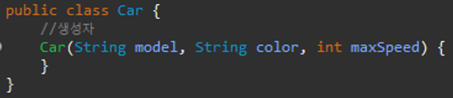
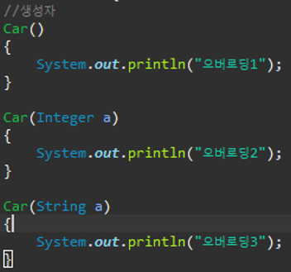
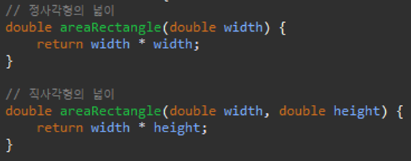
2. 복습 – 생성자, 오버로딩
1. 생성자 선언과 호출
- 클래스 변수 = new 클래스(); -> 생성자 호출
2. 생성자/메소드 오버로딩
- 메소드의 이름이 같고, 매개변수의 개수나 타입을 다르게 선언하는 것

Slide 4
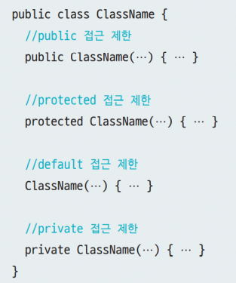
3. 복습 - 접근 제한자 - 생성자
public : 모든 패키지에서 아무런 제한 없이 생성자를 호출할 수 있음
protected : 같은 패키지에 속하는 클래스에서 생성자를 호출할 수 있음
다른 패키지에 속한 클래스가 해당 클래스의 자식(child)
클래스라면 생성자를 호출할 수 있음
default : 같은 패키지에서는 아무런 제한 없이 생성자를 호출할 수 있음
다른 패키지에서는 생성자를 호출할 수 없음
private : 클래스 내부에서만 생성자를 호출할 수 있고 객체를 만들 수 있음

Slide 5
Agenda
01
상속
상속이란?
02
생성자 호출
기본, 매개변수 생성자
03
메소드 오버라이딩
-
04
접근제한자
final 클래스, 메소드, protected
05
Abstract, sealed Class
-

Slide 6
1. 상속이란?
상속(inheritance)이란 기존의 클래스에 기능을 추가하거나 재정의하여 새로운 클래스를 정의하는 것
기존에 정의되어 있는 클래스의 모든 필드와 메소드를 물려받아, 새로운 클래스를 생성할 수 있다.
기존에 정의되어 있던 클래스를 부모 클래스(parent class) 또는 상위 클래스(super class), 기초 클래스(base class)라고 하고 상속을 통해 새롭게 작성되는 클래스를 자식 클래스(child class) 또는 하위 클래스(sub class), 파생 클래스(derived class)라고 한다
상속의 장점
1. 기존에 작성된 클래스를 재활용할 수 있다.
2. 자식 클래스 설계 시 중복되는 멤버를 미리 부모 클래스에 작성해 놓으면,
자식 클래스에서는 해당 멤버를 작성하지 않아도 된다.
3. 클래스 간의 계층적 관계를 구성함으로써 다형성의 문법적 토대를 마련한다.

Slide 7
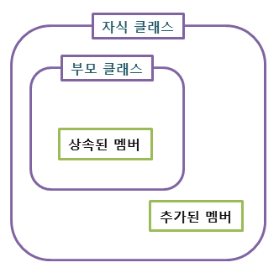
2. 클래스 상속
class 자식클래스이름 extend 부모클래스이름 { ... }
→ 자식 클래스(child class) : 부모 클래스의 모든 특성을 물려받아 새롭게 작성된 클래스를 의미
부모 클래스는 자식 클래스에 포함된다.
부모 클래스에 새로운 필드를 하나 추가하면, 자식 클래스에도 자동으로 해당 필드가 추가된 것처럼 동작 한다.
자식 클래스에는 부모 클래스의 필드와 메소드만이 상속되며, 생성자와 초기화 블록은 상속되지 않는다.
* 자바는 다중 상속을 허용하지 않는다.

Slide 8
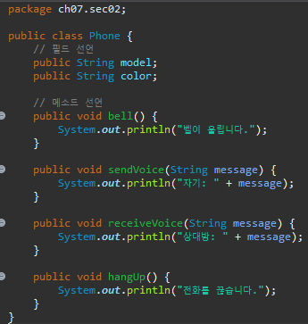
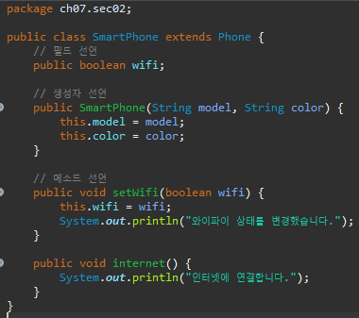
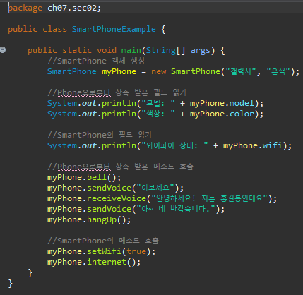
2.1 클래스 상속

Slide 9
3. 부모 생성자 호출
생성자 호출
인스턴스를 생성할 때 new 연산자를 이용해서 생성자를 호출 한다.
생성자를 별도로 정의하지 않으면 컴파일러가 자동적으로 기본 생성자를 생성하고 호출 한다.
매개변수를 갖는 생성자를 개발자가 정의하면 컴파일러는 더 이상 기본 생성자를 만들지 않는다
class SuperClass {
public SuperClass() { // 부모 생성자
System.out.println("부모 생성자 호출");
}
}
class SubClass extends SuperClass{
public SubClass() { // 자식 생성자
System.out.println("자식 생성자 호출");
}
}
public class InheritanceConstructorEx01 {
public static void main(String[] args) {
SubClass sc = new SubClass(); // 자식 인스턴스 생성
}
}
생성자는 상속이 되지 않는다.
자식 클래스로 인스턴스를 생성할 때 부모 클래스의 기본 생성자( super() )를 자동으로 호출

Slide 10
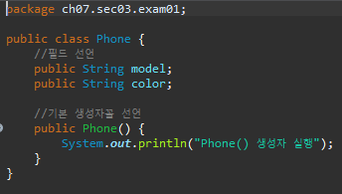
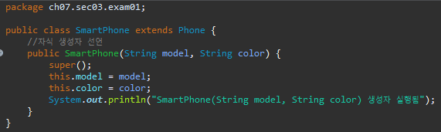
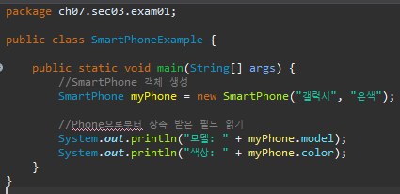

3.1 부모 생성자 호출 – 기본 생성자
생략가능

Slide 11
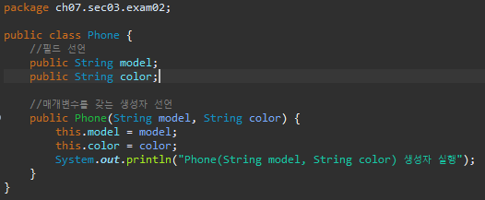
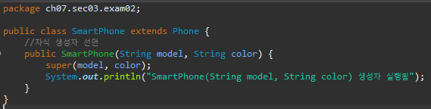
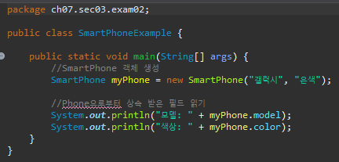

3.2 부모 생성자 호출 – 매개변수 생성자
부모생성자 호출(반드시 작성)

Slide 12
3.3 부모 생성자 호출
부모 클래스의 생성자는 상속되지 않고, 자식 클래스로 인스턴스를 생성할 때 자동적으로 부모의 기본 생성자가 호출된다.
부모 생성자가 매개변수를 갖고 있다면 자식 클래스를 인스턴스화할 때 자동으로 호출되지 않고 자식 생성자에서 명시적으로 부모 생성자를 호출해야 한다. → super();
super()를 사용할 때는 자식 생성자의 첫 줄에 위치하여야 한다.

Slide 13
4. 메소드 오버라이딩
상속받은 메서드를 그대로 사용해도 되지만 자식클래스에서 변경 하는 것
메서드를 새로 만들게 아니고 내용만을 새로 작성하는 것
메서드의 선언부는 부모와 완전히 일치해야 한다.
오버라이드 된 메소드는 부모 메소드를 호출하지 않는다.
오버라이딩 사용 조건
자식 클래스의 오버라이딩 하려는 메서드는 부모 클래스의 메서드와 이름, 매개변수 그리고 반환타입이 같아야 한다.
접근 제한자는 부모클래스의 메서드보다 좁은 범위로 변경할 수 없다.
public -> private 로 변경 불가
부모 클래스의 메서드보다 많은 수의 예외를 선언할 수 없다.
인스턴스 메서드를 static 메서드 또는 그 반대로 변경할 수 없다.

Slide 14
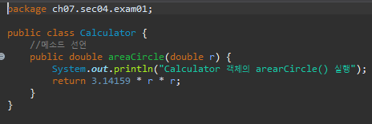
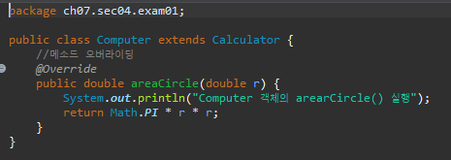
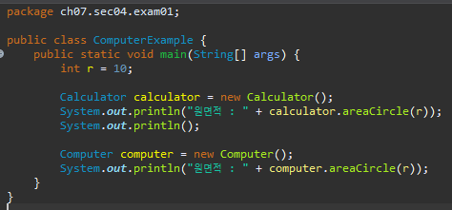

4.1 메소드 오버라이딩
- 컴파일러에게 오버라이드라는 지시
- 정확한 메서드 재정의 표시

Slide 15
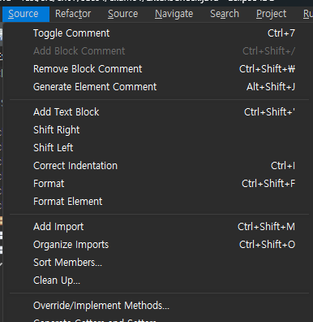
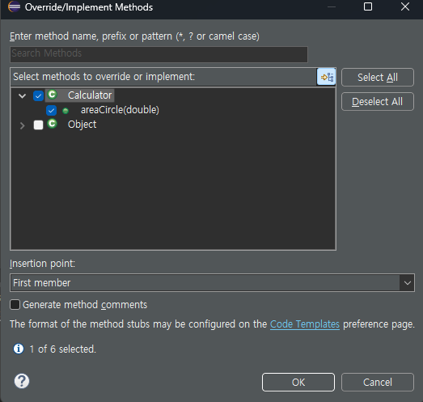
4.1.1 메소드 오버라이딩

Slide 16
4.2 메소드 오버라이딩 – 부모 메소드 호출
메서드를 오버라이딩 시 부모메소드는 호출을 하지 않는다.
부모메소드를 호출하기 위해 “super.메소드명()” 를 사용한다.
Class B extends A {
void method1();
void method1();
method1();
super. method1();
}
Class A {
void method1();
void method1();
}
➔ 부모 메소드 재사용

Slide 17
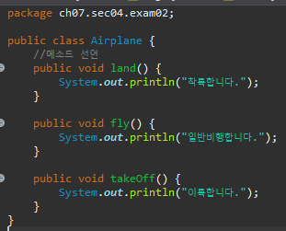
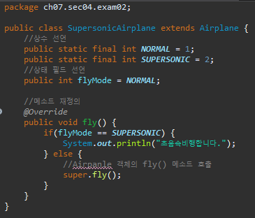
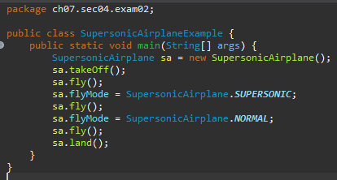
4.2.1 메소드 오버라이딩 – 부모 메소드 호출

Slide 18
5. Final 클래스와 메소드
5.1 Final class
클래스 앞에 fianl을 선언하면 그 클래스는 부모 클래스가 될 수 없다.
Public final class Member{
}
Public class Person extends Member{
}
5.2 Final method
메소드 앞에 fianl을 선언하면 그 메소드 는 오버라이딩 할 수 없다.
Public class Member{
public final void SetSSN() {
}
}
Public class Person extends Member{
@Override
public void SetSSN() {
}
}

Slide 19
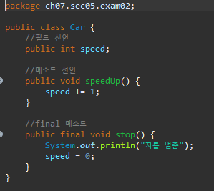
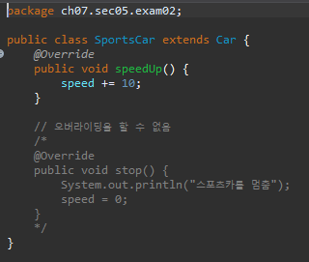
5.1 Final 클래스와 메소드

Slide 20
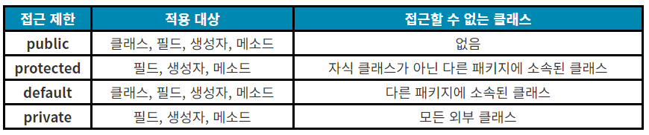
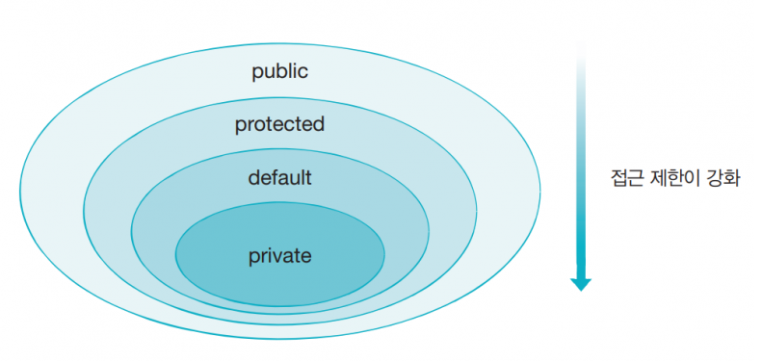
6. protected 접근 제한자
동일한 패키지거나, 자식 개체만 사용 가능

Slide 21
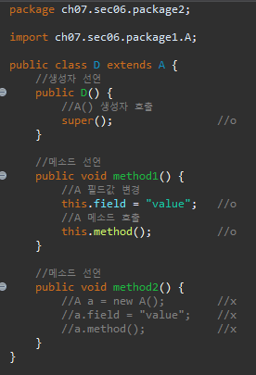
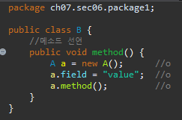
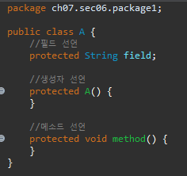
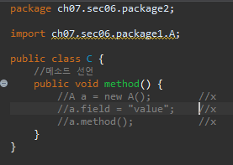
6.1 protected 접근 제한자

Slide 22
7. 클래스 형변환
부모타입으로 자식객체를 참조하게 되면 부모가 가지고 있는 메소드만 사용할 수 있다.
자식객체가 가지고 있는 메소드나 속성을 사용하고 싶다면 형변환을 해야한다.
public class Car {
public void run() {
System.out.println(" run Method of Car");
}
}
public class Bus extends Car {
public void beef() {
System.out.println(“Buuuuus");
}
}
public class BusExam {
public static void main(String args[]) {
Car car = new Bus(); // 부모타입으로 자식객체를 참조할 수 있다
car.run();
//car. beef(); // 컴파일 오류 발생
Bus bus = (Bus)car; //부모타입을 자식타입으로 형변환
bus.run();
bus. beef();
}
}
1. 상속관계에 있었을 객체들끼리도 형변환이 가능하다.
2. 부모타입으로 자식타입의 객체를 참조할 때는 묵시적으로 형변환이 일어난다.
3. 부모타입 객체를 자식타입으로 참조하게 할때 명시적 형변환을 해줘야 한다.

Slide 23
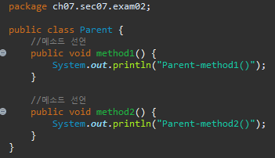
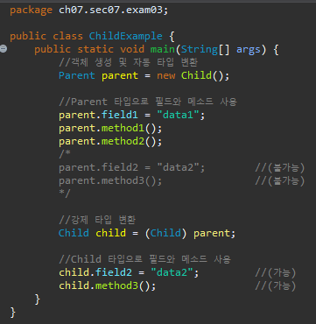
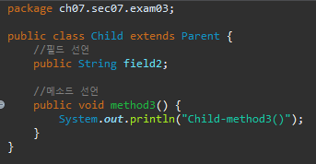

7.1 클래스 형변환

Slide 24
8. 다형성
자동 타입 변환 + 메소드 오버라이딩 → 다형성
8.1 다형성 이란?
하나의 코드가 여러 자료형으로 구현되어 실행되는 것
같은 코드에서 여러 다른 실행 결과가 나옴
다형성을 잘 활용하면 유연하고 확장성있고, 유지보수가 편리한 프로그램을 만들수 있다.
8.2 다형성을 사용하는 이유
상속과 메소드 오버라이딩을 활용하여 확장성 있는 프로그램 개발이 가능해진다.
→아니면 if 문의 추가 사용으로 코드가 점점 복잡해 진다.
상위 클래스에서 공통적인 부분 제공하고 하위클래스에 필요한 기능만 구현한다.
여러 클래스를 하나의 타입(부모클래스)으로 처리할 수 있다.

Slide 25
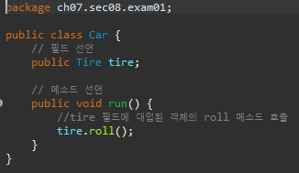
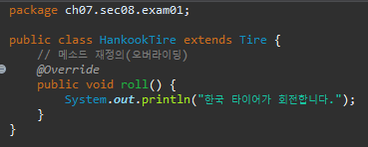
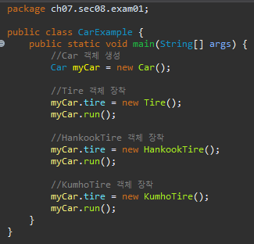
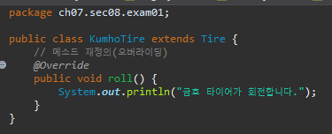
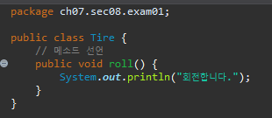

8.1 다형성

Slide 26
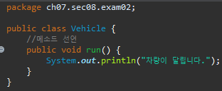
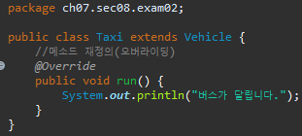
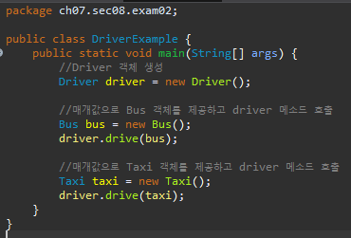
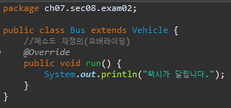
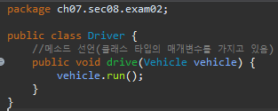
8.2 다형성 - 매개변수
참조타입의 매개변수는 메소드에 접근할 때 자신과 같은 타입이거나 또는 자식 타입의 주소를 넘겨준다.
부모의 매개변수로 접근할 수 있으면 자손 타입도 접근할 수 있다.
부모클래스의 매개변수가 있어서 자식 클래스의 매개변수를 접근하기 때문에 코드가 간단해 진다.

Slide 27

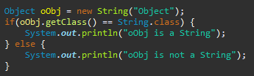
9. 객체타입 확인
타입 확인의 필요성
객체 지향 언어로 다양한 데이터 타입을 사용하여 개발을 진행하는데 이러한 다양한 타입 중 어떤 타입인지를 확인하는 것은 필수 적인 사항
메소드가 여러 데이터 타입을 받을 수 있거나, 객체의 서브 클래스를 리턴하는 경우 데이터 타입 확인은 중요한 사항
타입 확인 방법
Instanceof 연산자 사용
- 왼쪽의 객체가 오른쪽에 있는 클래스 또는 인터페이스의
인스턴스인지 확인
getClass() 메소드 사용
- 객체의 정확한 클래스를 반환

Slide 28
10. 추상클래스
추상 클래스(abstract class)
A클래스, B클래스, C클래스 가 있다면 추상클래스는 A클래스, B클래스, C클래스들 간에 비슷한 필드와 메서드를 공통적으로 추출해 만들어진 클래스다
실체클래스는 실체가 드러나는 클래스, 추상클래스는 실체 클래스의 공통적인 부분을 추출해 어느정도 규격을 잡아놓은 추상적인 클래스이다
공통된 필드와 메서드 통일 → 유지보수성을 높이고 통일성 유지
실체 클래스 구현 시 시간 절약
추상 클래스 문법 - 클래스 앞에 abstract 키워드를 붙이면 추상클래스
public abstract class 클래스명{
//필드
//생성자
//메서드
//추상메서드
}
추상Class | 실체 Class | Method | Variable
사람 | 나, 너, 길동이.. | 잔다, 걷는다.. | 얼굴, 눈, 코, 입 …
차 | 현대차, 기아차 .. | 달린다, 정지한다 …. | 룸미러, 기어, 라이트 …

Slide 29
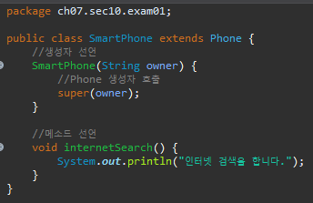
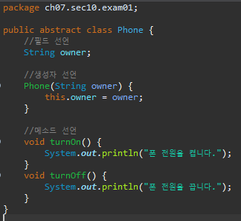
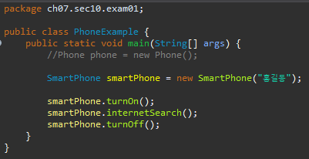

10.1 추상클래스

Slide 30
10. 추상메소드
선언은 되어있으나 코드가 구현되지 않은 메소드
자식 클래스가 구현해야 하는 메서드의 가이드라인만 제시하기 위한 목적으로 사용
작성되어 있지 않은 구현부는 자식 클래스에서 오버라이딩 하여 사용한다.
추상 메소드 문법 - 메소드 앞에 abstract 키워드를 붙이면 추상메소드
public abstract void newMethod();
→ 선언만 가능하고, 구현부를 위한 블록이 존재하지 않는다.
중괄호{} 대신 문장의 끝을 알리는 세미콜론 ( ; ) 을 적어준다.
추상 클래스를 상속받으면 자식은 부모의 모든 추상 메서드를 재정의 해야한다.

Slide 31
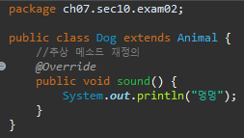
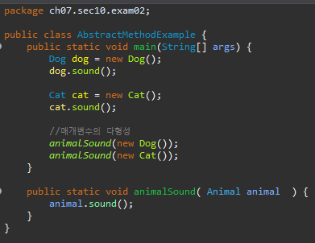


10.1 추상메소드

Slide 32
11. 봉인된 클래스
무분별한 자식 클래스 생성을 막기 위해 sealed class 사용.
상속하거나, 구현할 클래스를 지정해두고 해당 클래스들만 상속 혹은 구현을 허용하는 키워드
추상 메소드 문법 – sealed 를 정의하면 permits 뒤에 상속 가능한 자식 클래스를 지정해야한다.
public sealed interface CarBrand permits Hyundai, Kia{}
public final class Hyundai implements CarBrand {} → final : 더 이상 상속할 수 없다
Public non-sealed class Kia implements CarBrand {} → non-sealed : 봉인해제 하여 상속될 수 있다.

Slide 33






11.1 봉인된 클래스

